Slide 1
Spezialisierungsmodul: EPC

Slide 2

Bevor wir starten – was ist dieses Spezialisierungsmodul (… und was nicht)
Dieses Modul ist …
Dieses Modul ist nicht…
eine Einführung in das Finanzkonzept von EPC
ein Instrument zur standardisierten und systematischen Evaluierung potenzieller Energieprojekte
in der Lage, Auswirkungen von EPC auf Energieeffizienz und erneuerbare Energien zu erklären
praktisch und geeignet für Initiativen zum Kapazitätsaufbau
auf Konzepten (wie Kapitalwertmethode und interner Zinsfuß) aufgebaut, die in anderen Lernmaterialien dieser Vorlesungsreihe besprochen werden
eine umfassende und vollständige Liste aller EPC-Aktivitäten
eine wissenschaftliche Studie, die verschiedene Bewertungsmethoden vergleicht und die „beste“ Methode empfiehlt
gültig für alle Länder ohne Berücksichtigung der lokalen Bedingungen
ein Tool zur Analyse von EPC-Verträgen oder EPC-Prozessen

Slide 3
Lernziele
Am Ende dieses Moduls sollte der Teilnehmer in der Lage sein:
  zu erläutern, was EPC ist und wie Unternehmen es einsetzen können
  zwischen verschiedenen Arten von EPC-Verträgen zu unterscheiden
  den EPC-Prozess und dessen Auswirkungen auf die Finanzierung zu verstehen
  festzustellen, welche Vorteile EPC bietet und wie sie erreicht werden können
  einen Überblick des EPC-Marktes in der EU zu haben

Slide 4

Übersicht der abgedeckten Themen
1
Was ist EPC und wer sind die relevanten Akteure?
2
Arten von EPC-Verträgen
2A
Shared Savings-Modell
2B
Guaranteed Savings-Modell
2B.1
Vorteile im Detail
3
EPC-Prozess
4
EPC-Finanzierung
5
EPC-Barrieren
6
EPC und die EU
7
Fallstudie
8
Beispiele und Fallstudien

Slide 5
Übersicht der abgedeckten Themen
1
Was ist EPC und wer sind die relevanten Akteure?
2
Arten von EPC-Verträgen
2A
Shared Savings-Modell
2B
Guaranteed Savings-Modell
2B.1
Vorteile im Detail
3
EPC-Prozess
4
EPC-Finanzierung
5
EPC-Barrieren
6
EPC und die EU
7
Fallstudie
8
Beispiele und Fallstudien

Slide 6
Was ist EPC?
1
EPC steht für Energiespar-Contracting (eng. Energy Performance Contracting).
Es basiert auf einer relativ einfachen Idee: Ähnlich wie bei den meisten Finanzierungsmethoden für Energieeffizienz, kann man die notwendigen Investitionen in neue Energiesparsysteme mit den zukünftigen Kosteneinsparungen begleichen. Beim EPC werden diese Kosteneinsparungen jedoch von der Organisation garantiert, die die Energiesparmaßnahmen durchführt und finanziert.
Quelle: EESI2020 Facilitator Guideline und Trust EPC South: EPC Basics & Financing

Slide 7
Definition
1
„Energiespar-Contracting ist ein Mechanismus zur Energieeffizienzfinanzierung. Energiespar-Contracting wird von einem Energiedienstleistungsunternehmen (eng. Energy Service Company - ESCO) angeboten, das verschiedene Dienstleistungen wie Finanzierung und eine garantierte Reduzierung der Energieverbrauchskosten erbringt. Die ESCO erhält in der Regel eine Gebühr, welche sich aus der Höhe der Einsparungen ergibt. Auch Messung und Verifizierung der erzielten Energieeinsparungen gehören zu den Leistungen der ESCO während der Vertragslaufzeit.“
Quelle: https://ec.europa.eu/energy/en/content/energy-performance-contracting

Slide 8
Relevante Akteure
1
EPC-Vertrag
ESCO
Energiedienstleistungsunternehmen (auch als ESCO bezeichnet), das die Energiedienstleistungen erbringt
Kunde
Eigentümer einer Einrichtung/Anlage oder eines Betriebsgeländes, der an der neuen EE-Maßnahmen interessiert ist
Energieversorger
EPC-Moderator (optional)
Beratungsunternehmen bietet Know-how und Erfahrung, um Kunden zu unterstützen. Der EPC-Moderator kann als Vermittler zwischen dem Kunden und ESCO fungieren
Finanzierungsinstitutionen (optional)
Kann traditionelle Banken, spezialisierte Finanzierungsanbieter oder staatliche Förderungen umfassen
Wie der Name schon sagt, ist dies der Energieanbieter
Quelle: http://www.transparense.eu/eu/trainings/eu-manual

Slide 9
EPC-Vereinbarung - Beispiel
1
Energie
Kunde
Zahlung
Energieversorger
EPC-Moderator
Rechnungen
Bietet EPC-Expertise
Implementiert Effizienzmaßnahmen
Garantiert Kosteneinsparungen
zahlt das Darlehen zurück
Zahlungen
bietet Darlehen oder Zuschuss
ESCO
Kreditgeber / Investor
Garantiert die Tilgung des Darlehens
* Nicht die einzige Art von EPC-Vereinbarung
Quelle: https://www.eib.org/attachments/pj/guide_to_statistical_treatment_of_epcs_en.pdf

Slide 10
Wichtige Punkte
1
Energiespar-Contracting reduziert das technische Leistungsrisiko von Energieeffizienzinvestitionen und kann deshalb die Bewertung des finanziellen Risikos positiv beeinflussen.
  Kann das Problem mangelnder Bonität der Kunden lösen, da es außerbilanzielle Finanzierung ermöglicht
  Kann fehlende Mittel (Eigenmittel / Darlehen) für das Projekt bereitstellen
EPC-Projekte wurden im öffentlichen und privaten Sektor erfolgreich umgesetzt.
EPC kann für „Quick-Wins“ oder für größere, ehrgeizigere Nachrüstprojekte verwendet werden.
Die Finanzierung kann eine Herausforderung sein, wenn die lokalen Banken dem Modell nicht vertrauen.
Quelle: http://www.buildup.eu/sites/default/files/content/Mobilising_investment_EE_FINAL.pdf

Slide 11
Aktivierung!
Wer kann ein Kunde in einem EPC-Vertrag werden?
Was ist eine ESCO?

Slide 12
Übersicht der abgedeckten Themen
1
Was ist EPC und wer sind die relevanten Akteure?
2
Arten von EPC-Verträgen
2A
Shared Savings-Modell
2B
Guaranteed Savings-Modell
2B.1
Vorteile im Detail
3
EPC-Prozess
4
EPC-Finanzierung
5
EPC-Barrieren
6
EPC und die EU
7
Fallstudie
8
Beispiele und Fallstudien

Slide 13
Arten von EPC-Verträgen
2
NICHT ERSCHÖPFEND
Es gibt zwei Arten von EPC-Modellen, die in europäischen Ländern verwendet werden:
  Shared Savings-Modell (höheres Risiko)
  Guaranteed Savings-Modell (häufiger verwendet)
Guaranteed Savings-Modell
Shared Savings-Modell
Die ESCO plant und implementiert das Projekt und garantiert die Energieeinsparungen
Die Einsparungen werden nach einem festgelegten Prozentsatz aufgeteilt
Wenn die Einsparungen über dem garantierten Niveau liegen, werden die zusätzlichen Einsparungen zwischen dem Kunden und dem ESCO aufgeteilt. Liegen sie jedoch unter dem garantierten Niveau, ist das ESCO verpflichtet, Defizite an den Kunden zurückzuzahlen
In der Regel gibt es auch Unterschiede in der Zahlungsmodalität, im primären technischen Fokus sowie in der Aufteilung von Energieeinsparungen
Quelle: http://www.transparense.eu/eu/trainings/eu-manual (pg. 10)

Slide 14
Shared Savings-Modell
2A
In einem klassischen Shared Savings-Modell, die ESCO:
bietet die Finanzierung
übernimmt die Leistungsrisiken, das Zinsrisiko und das Risiko steigender Energiekosten
Da der Kunde nicht verpflichtet ist, für die Energiesparmaßnahmen zu zahlen (von der ESCO finanziert), garantiert die ESCO die Einsparungen nicht.
Der Kunde wird in der Regel nach dem Vertragsende keine höheren Energiekosten haben, als zuvor.
Die Zahlung ist an die aktuellen Energiepreise gekoppelt.
Geeignet für sich entwickelnde Märkte und größere EPC-Anbieter (da diese Finanzmittel bereitstellen müssen).
Quelle: http://www.transparense.eu/eu/trainings/eu-manual (pg. 9)

Slide 15
Guaranteed Savings-Modell
2B
Da die ESCO ein gewisses Niveau an Energieeinsparung garantiert und das gesamte Leistungs- und Planungsrisiko übernimmt, ist es unwahrscheinlich, dass das Unternehmen noch ein weiteres Kreditrisiko eingehen wird.
Kunden werden direkt von Banken oder von einem Finanzierungsinstitut finanziert.
Wenn Einsparungen nicht ausreichen, um die Schulden abzudecken, garantiert die ESCO, dass die Einsparungen die Differenz abdecken. Dies senkt die Risiken der Finanzinstitute erheblich.
Wenn die Einsparungen über dem garantierten Niveau liegen, erhält der Kunde in der Regel mindestens 50% der Einsparungen. Zahlungen werden normalerweise auf Basis von Energiekosten (Preise) im Basisjahr berechnet.
Geeignet für Länder mit einem entwickelten Bankwesen, Kompetenzen in der Projektfinanzierung und technischem Fachwissen. Es fördert das langfristige Wachstum der Anbieter und der Finanzbranche.
Sources: http://www.transparense.eu/eu/trainings/eu-manual (pg. 8)

Slide 16
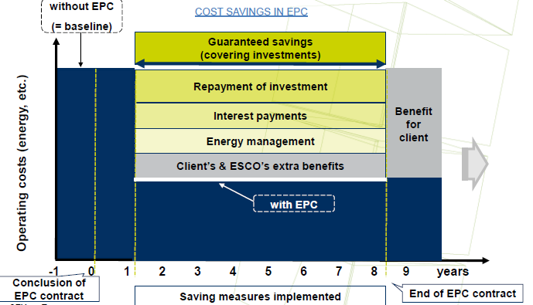
Typische Kosteneinsparungen bei EPC
2B
Hier ein Beispiel dafür, wie mit einem EPC-Vertrag Einsparungen erzielt werden können.
In diesem Fall kommen die Einsparungen sowohl dem Kunden als auch dem EPC-Anbieter zugute.
Alle Vorteile nach Vertragsablauf gehen direkt an den Kunden. Der Vertrag zwischen ESCO und Auftraggeber enthält Garantien für Kosteneinsparungen und übernimmt finanzielle und technische Risiken der Implementierung und des Betriebs für die gesamte Projektdauer (normalerweise 5 bis 15 Jahre).
Quelle: Trust EPC South: EPC Basics & Financing (pg. 67)

Slide 17
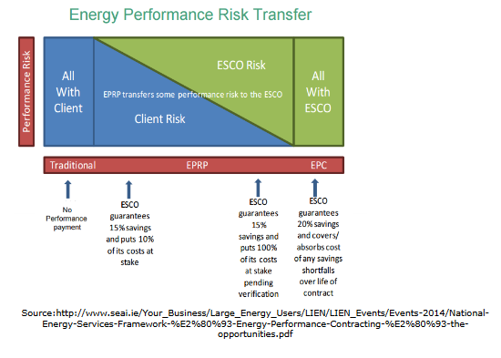
Energieeffizienz und Risikoübertragung
2B
Hier ein Beispiel dafür, wie ein EPC zur Umverteilung von Risiken verwendet werden kann.
1. Auf der rechten Seite entspricht die Risikoallokation dem Guaranteed Savings-Modell. Die ESCO trägt das gesamte Leistungsrisiko.
2. Bewegt man sich von rechts nach links auf dem Schema, übernimmt der Kunde einen Teil des Leistungsrisikos. Die Risikoallokation entspricht dem Shared Savings-Modell.
Quelle: http://publications.jrc.ec.europa.eu/repository/bitstream/JRC106624/kjna28716enn.pdf page 44
Notes:
Titel: Transfer des Leistungsrisikos

Slide 18
Arten von EPC-Verträgen
2
2B
Einige wesentliche Unterschiede
Guaranteed Savings-Modell
Shared Savings-Modell
Der Kunde trägt ein Kreditrisiko (Modell erfordert kreditwürdigen Kunden); ESCO kann mehr Projekte durchführen (weil es finanziell nicht so belastet ist)
Die ESCO stellt Finanzierung zur Verfügung (trägt also Kreditrisiko)
Garantien sind hier nicht üblich (obwohl ein Minimum garantiert werden könnte) und Einsparungen beziehen sich auf die Kosten der Energieeinsparung (abhängig von aktuellen Energiepreisen)
Die ESCO garantiert Energieeinsparungen und die Zahlungen (konstanter Höhe) werden nach Energiekosten im Basisjahr bestimmt
Quelle: http://www.transparense.eu/eu/trainings/eu-manual (pg. 10)

Slide 19
Guaranteed Savings-Modell: im Detail
2B.1
„Auslagerung” von technischem Risiko
„Auslagerung” von Finanzrisiko
One-Face-to-the-Customer-Prinzip
Angleichung der Interessen und Erwartungen von Kunden und ESCO
Schützt vor Rebound-Effekt
Kunde kann sich auf das Kerngeschäft konzentrieren
Maximale Einsparungen durch professionelle Unterstützung
Quelle: EESI2020 Facilitator Guideline

Slide 20
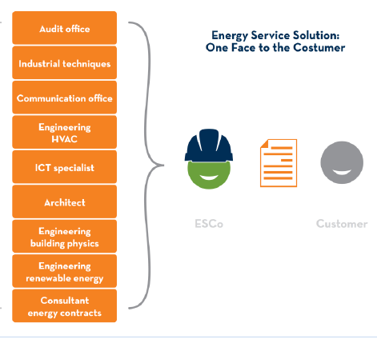
Auslagerung von technischem Risiko
2B.1
Viele Kunden verfügen nicht über die technischen Kapazitäten oder Ressourcen, um einige Energieeffizienzprojekte durchzuführen.
Beim EPC ist die ESCO für die Planung, die Konstruktion, den Bau, die Wartung und die Reparatur der neuen Systeme verantwortlich, auch wenn die installierten Systeme, die nicht ordnungsgemäß funktionieren, neu aufgebaut oder ausgetauscht werden müssen.
Die ESCO garantiert die technische Leistung und kann haftbar gemacht werden, wenn die Leistungs- und Einsparungsziele nicht erreicht werden.
Quelle: EESI2020 Facilitator Guideline (pg 19)

Slide 21

Auslagerung von Finanzrisiko
2B.1
Die ESCO garantiert Einsparungen für die Vertragsdauer.
Die ESCO trägt das technische und unternehmerische Risiko, die garantierten Energieeinsparungen zu erzielen, und nicht der Kunde.
Da die ESCO den garantierten Preis unabhängig von den erzielten Einsparungen zahlen muss UND ihre Rendite davon abhängt, sind sie hoch motiviert, eine gute Leistung zu erbringen.
Quelle: EESI2020 Facilitator Guideline (pg 20)

Slide 22

One-Face-to-the-Customer-Prinzip
2B.1
Der Kunde wird sich bei allen Fragen bezüglich der Maßnahmenumsetzung im Rahmen des EPC-Vertrags an ESCO wenden.
One-Stop-Shop
  Aus Kundensicht ist EPC eine praktische Lösung. Der Kunde muss keine externen Dienstleister mehr einbeziehen oder seine eigenen Ressourcen für die Planung, den Bau und die Wartung eines bestimmten technischen Systems verwenden.
Kein Schuldspiel
  Bei einem Ausfall mit unklarem Garantiestatus kann es bei geteilten Zuständigkeiten schwierig und zeitaufwändig sein, Konflikte zwischen verschiedenen Akteuren zu lösen, was Verzögerungen und Kosten verursacht.
Source: EESI2020 Facilitator Guideline (pg 20)

Slide 23

Vertraglich vereinbarte Interessen
2B.1
Der Kunde und die ESCO einigen sich darauf, dass sie beide von den erzielten Einsparungen profitieren, und auch, wie die Einsparungen erzielt werden können:
  Optimierung der Kosten-Nutzen-Relation
  Einsatz moderner, hoch energieeffizienter Geräte und deren Wartung
  Einhaltung der hohen Standards bei der Leistungsüberwachung
Es gibt allerdings auch Bereiche, in denen die Interessen des Kunden und der ESCO abweichen, z. B. Komfortniveau wie Innentemperaturen usw. Solche Fragen sollten daher im Angebot und im Vertrag klar definiert werden, um mögliche Konflikte zu vermeiden.
Quelle: EESI2020 Facilitator Guideline (pg 21)

Slide 24
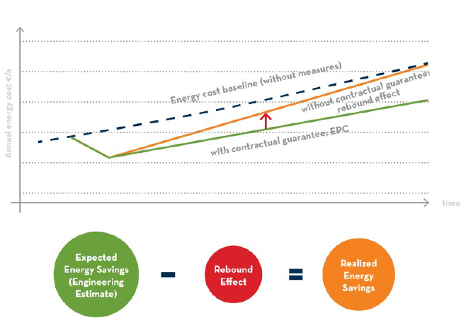
Der Rebound-Effekt
2B.1
Rebound-Effekt (Bumerang-Effekt): Geschieht, wenn ein Teil der Energieeinsparungen, die sich aus energieeffizienten Technologien ergeben, durch Verhaltensweisen zunichte gemacht wird.
Mehr Anlagen (auch wenn diese energieeffizient sind) führen de facto zu einem höheren Energieverbrauch
Energieeffiziente Technologien im Standby-Modus erhöhen den Energieverbrauch
Einsparungen durch Energieeffizienz können dazu führen, dass die Anlage länger oder nachlässig verwendet wird
Energieeffizienz-Einsparungen können anschließend für nicht energieeffiziente Vermögenswerte verwendet werden
Quellen: www.energy-efficiency.gov.uk; https://ac.els-cdn.com/S0301421500000215/1-s2.0-S0301421500000215-main.pdf?_tid=3b8f4c3b-0681-4e73-b7a3-20169192c7c9&acdnat=1551795584_9be91059fdc0c1209cfc3280c37a9343;
EESI2020 Facilitator Guideline (pg 23)

Slide 25

Fokus auf das Kerngeschäft
2B.1
Besonders relevant für Organisationen mit nichttechnischem Kerngeschäft, z. B. Bürogebäude oder Schulen
  Der Aufwand und die Kosten, um den Hausmeister für den Betrieb neuer Anlagen ausreichend auszubilden, können recht hoch sein
  Es muss kein internes Personal geschult werden, um neue technische Installationen zu bedienen und zu warten
Source: EESI2020 Facilitator Guideline (pg 21)

Slide 26
Einsparungen erzielen mit professioneller Beratung
2B.1
Kunden können die Kapazitäten/die Bereitschaft zur Umsetzung von Energieeffizienz-Maßnahmen fehlen, da diese oft langwierig und komplex sind
  Gilt insbesondere für Kunden, die kein Kerngeschäft im Energiebereich haben
  Schwierig, die Mitarbeiter zu motivieren, energieeffizient zu handeln
Ein EPC-Projekt erfordert einen komplexen Ausschreibungsprozess spezieller Art, der vorbereitet werden muss.
Berater bringen spezialisiertes Fachwissen und umfassende Erfahrung, die Einsparungen garantiert, und sie übernehmen einen wesentlichen Teil der mit dem Projekt verbundenen Risiken.
Möglicherweise ist Unterstützung durch Vermittler oder Berater erwünscht
Professionelle Unterstützung reduziert außerdem die Anzahl der zu involvierenden Parteien und ermöglicht es dem Kunden, sich auf sein Kerngeschäft zu konzentrieren
Quelle: EESI2020 Facilitator Guideline

Slide 27
Aktivierung!
Was sind die Hauptunterschiede zwischen dem Guaranteed Savings-Modell und dem Shared Savings-Modell?
  Wer ist für die Finanzierung verantwortlich?
Was sind die Hauptvorteile eines EPC-Vertrags?

Slide 28
Übersicht der abgedeckten Themen
1
Was ist EPC und wer sind die relevanten Akteure?
2
Arten von EPC-Verträgen
2A
Shared Savings-Modell
2B
Guaranteed Savings-Modell
2B.1
Vorteile im Detail
3
EPC-Prozess
4
EPC-Finanzierung
5
EPC-Barrieren
6
EPC und die EU
7
Fallstudie
8
Beispiele und Fallstudien

Slide 29
EPC-Prozess
3
Wie bei den meisten komplexen Projekten, die langfristige Investitionen erfordern, ist der EPC-Prozess langwierig und komplex, da es sich bei EPC-Verträgen im Wesentlichen um 3 Verträge handelt.
Ein Werkvertrag, ein Kreditvertrag und ein Dienstleistungsvertrag
Der Prozess läuft unterschiedlich ab, wenn der Kunde aus dem öffentlichen Sektor kommt.
Gesetze und Normen müssen eingehalten werden
Prozess dauert in der Regel länger
EPC-Berater können hilfreich sein, weil sie:
technische Unterstützung bieten und alle Kundenanliegen beantworten
Erfahrung in der Identifizierung der relevanten Maßnahmen, Kontakte und Möglichkeiten haben
Fachwissen zu EPC-Prozessspezifikationen haben
bei der Finanzierung helfen können
Quelle: http://www.transparense.eu/eu/trainings/eu-manual;
Trust EPC South EPC Basics and Financing

Slide 30
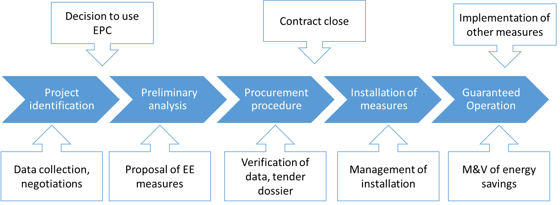
EPC-Prozess
3
Kunde
EPC-Berater oder EPC-Anbieter
EPC-Anbieter
Quelle: Transparense project Training Module II (pg. 3)

Slide 31
EPC-Prozess: im Detail
3
Projektidentifikation
Analyse
Sammeln und Analysieren von Daten zum Energieverbrauch
Verbrauchs-Benchmarking
Energie-Audits/Wieder-inbetriebnahme (eng. Retro-Commissioning)
Übermittlung des ersten Berichts über empfohlene Maßnahmen:
Abschätzung der Energie- und Kostenauswirkungen (Kapitalwert, einfache Amortisation)
Auch andere Vorteile sollten berücksichtigt werden (Emissionen, Komfort)
Quelle: Transparense project Training Module II (pg. 3);
Trust EPC South EPC Basics and Financing (pg. 23-37)
Notes:
Sammeln und analysieren Sie Daten zum Energieverbrauch
Benchmarking aller Hauptverbräuche
Energieaudits / Nachinbetriebnahme durchführen Übermittlung des ersten

Slide 32
EPC-Prozess: im Detail
3
Vergabeverfahren
Ermittlung von Energieeinsparungen, Vertragsdauer, finanziellen Einsparungen, Garantien und Wartung
Finanzierung spielt eine entscheidende Rolle und ihre Art hängt von verschiedenen Faktoren ab (z. B. Projektspezifika, verfügbare Quellen, Finanzierungsmöglichkeiten im Land)
Details zu Einsparungen und Regulierungen für finanzielle und technische Risiken:
Dauer
Investitionsvolumen
Parteipflichten
Spezifische Prozessumsetzung und Zeitplan
Bewertungsmethode
Quelle: Transparense project Training Module II (pg. 3);
Trust EPC South EPC Basics and Financing (pg. 23-37)

Slide 33
EPC-Prozess: im Detail
3
Maßnahmenumsetzung
Garantierter Betrieb
Die ESCO führt das Projekt gemäß der Vereinbarung durch
Sie muss internationalen Standards folgen
Angemessene Schulung für den richtigen Gebrauch der Anlage/Geräte
Verwenden Sie etablierte Protokolle zur Leistungsbewertung, wie das International Measurement and Verification Protocol (IPMVP)
Wenn die Bedingungen nicht erfüllt sind, müssen Sanktionen verhängt werden
Quelle: Transparense project Training Module II (pg. 3);
Trust EPC South EPC Basics and Financing (pg. 23-37)

Slide 34
Zeitablauf des EPC-Prozesses
3
3-6 Monate
2-4 Monate
4-6 Monate
3-8 Monate
5-15 Jahre
Projektidentifikation
Analyse
Vergabeverfahren
Maßnahmenumsetzung
Garantierter Betrieb
Einschließlich Vorverhandlung mit dem Management
Technische und wirtschaftliche Durchführbarkeitsanalyse von EPC
Probebetrieb
EPC-Vertragsabschluss
Messung & Verifikation
+
Sanktionen bei Nichteinhaltung
Vorläufiges technisches Potenzial
+
Finanzierung, rechtlicher Rahmen
Sources: Transparense project Training Module II (pg. 3); http://www.transparense.eu/eu/trainings/eu-manual (pg. 11)

Slide 35
Aktivierung!
Warum sind Projekte im öffentlichen Sektor umständlicher als die im privaten Sektor?
  Wer könnte einem Kunden helfen, in dieser Umgebung zu navigieren?

Slide 36
Übersicht der abgedeckten Themen
1
Was ist EPC und wer sind die relevanten Akteure?
2
Arten von EPC-Verträgen
2A
Shared Savings-Modell
2B
Guaranteed Savings-Modell
2B.1
Vorteile im Detail
3
EPC-Prozess
4
EPC-Finanzierung
5
EPC-Barrieren
6
EPC und die EU
7
Fallstudie
8
Beispiele und Fallstudien

Slide 37
EPC-Finanzierung
4
NICHT ERSCHÖPFEND
Die Finanzierungsart hat entscheidenden Einfluss auf die Stakeholder-Strukturen.
Man muss beachten, wer für die Finanzierung verantwortlich ist:
Ist es der Kunde?
Kredit
Leasing
Ist es die ESCO?
Kredit
Leasing
Forfaitierung
Ist es eine dritte Partei?
Förderung?
Investition?
Ist es eine Kombination?
Quelle: EESI2020 Facilitator Guideline (pg 34)

Slide 38
Finanzierung durch Kunden - Beispiel
4
NICHT ERSCHÖPFEND
Kunde
Tilgt das Darlehen
Bank
Bietet das Darlehen
Garantiert Kosteneinsparungen
Regelmäßige Zahlungen
Kapital für Projektumsetzung
Bietet Garantie für das Darlehen
ESCO (EPC-Anbieter)
Quelle: EESI2020 Facilitator Guideline (pg 35)

Slide 39
Finanzierung durch ESCO - Beispiel
4
NICHT ERSCHÖPFEND
ESCO (EPC-Anbieter)
Tilgt das Darlehen
Bank
Bietet das Darlehen
Zahlungen nach der Höhe der Einsparungen
Garantiert Kosteneinsparungen
Kunde
Quelle: EESI2020 Facilitator Guideline (pg 35)

Slide 40
Finanzierungskriterien
4
NICHT ERSCHÖPFEND
Die Entscheidung hängt ab von:
Finanzierungskosten (Finanzierungsbedingungen, Zinssätze, Gebühren,…)
rechtlichen Aspekten (Rechte und Pflichten, Eigentum, Vertragsauflösung, Bestimmungen zum Ende der Vertragslaufzeit,…)
von vom Finanzierungsinstitut verlangten Sicherheiten
steuerlichen Auswirkungen (Umsatzsteuer, Körperschaftsteuer, Grundsteuer,…)
bilanziellen und buchhalterischen Auswirkungen (wer aktiviert die Investition, bilanzielle Auswirkungen wie Kreditlinien, Maastricht-Kriterien,…)
betriebswirtschaftlichem Aufwand (Transaktionskosten, umfassende Beratung)
Source: EESI2020 Facilitator Guideline (pg 36)

Slide 41
Aktivierung!
Wer geht in einem Guaranteed Savings-Modell die (meisten) finanziellen Risiken ein?
  Warum verursacht dies niedrigere Kosten für das Projekt?

Slide 42
Übersicht der abgedeckten Themen
1
Was ist EPC und wer sind die relevanten Akteure?
2
Arten von EPC-Verträgen
2A
Shared Savings-Modell
2B
Guaranteed Savings-Modell
2B.1
Vorteile im Detail
3
EPC-Prozess
4
EPC-Finanzierung
5
EPC-Barrieren
6
EPC und die EU
7
Fallstudie
8
Beispiele und Fallstudien

Slide 43
Barrieren/Herausforderungen
5
Transaktionskosten
Eine der größten Herausforderungen für EPC besteht darin, dass ein ziemlich komplexer Vertrag erforderlich ist. Einige Vorarbeiten werden benötigt und die Etappen von Projektidentifizierung bis hin zur Ermittlung des aktuellen Verbrauchs können sehr zeitaufwändig sein.
Darüber hinaus passen EPC-Verträge wahrscheinlich nicht in bereits bestehende Unternehmensprozesse und erfordern möglicherweise zusätzliche Schulungen.
Abweichende Motive/Anreize
Bei Projekten mit dem öffentlichen Sektor ist es häufig so, dass die Betreiber der Einrichtungen nicht von der Umsetzung der Energiesparmaßnahmen profitieren. Die Einsparungen fließen oft in das Landes- oder Staatsbudget und nicht direkt an den Betreiber. Aus diesem Grund bestehen zwischen dem Betreiber und dem Eigentümer der Einrichtung unterschiedliche Anreize.
In diesem Fall kann der Betreiber die Probleme durch Vertragsverhandlungen lösen. Diese unterliegen jedoch den nationalen Gesetzen. Beispiel: In der Tschechischen Republik können Krankenhäuser die Ersparnisse behalten, Bildungseinrichtungen jedoch nicht.
Quelle: http://www.transparense.eu/eu/trainings/eu-manual (pgs.36-39)

Slide 44
Barrieren/Herausforderungen
5
Rechtlicher Rahmen
In vielen EU-Ländern gibt es keine spezifischen Projektrichtlinien für EPC und die Projekte werden durch nationale Gesetzte geregelt. Aus diesem Grund ist es häufig unklar, wie das Projekt und die dazugehörige Buchhaltung verwaltet werden sollen.
Finanzielle Voraussetzungen
Nicht alle Projekte mit einem positiven Kapitalwert oder internen Zinsfuß werden finanziert, da sie auch andere finanzielle Kriterien erfüllen müssen. Zum Beispiel kann ein Projekt einen positiven internen Zinsfuß aufweisen, der jedoch nicht ausreichend hoch für die Finanzierung ist. Da EPC-Projekte häufig erhebliche Transaktionskosten verursachen, sind sie nur für größere Energieeffizienzprojekte realisierbar. Kleinere Energiesparmaßnahmen sind nicht für eine EPC-Finanzierung geeignet.
Quelle: http://www.transparense.eu/eu/trainings/eu-manual (pgs.36-39)

Slide 45
Übersicht der abgedeckten Themen
1
Was ist EPC und wer sind die relevanten Akteure?
2
Arten von EPC-Verträgen
2A
Shared Savings-Modell
2B
Guaranteed Savings-Modell
2B.1
Vorteile im Detail
3
EPC-Prozess
4
EPC-Finanzierung
5
EPC-Barrieren
6
EPC und die EU
7
Fallstudie
8
Beispiele und Fallstudien

Slide 46
EU-Energieeffizienzpolitik
6
EPC wird durch verschiedene EU-Richtlinien und -Initiativen im europäischen Kontext als effektive Methode zur Erzielung von Energieeinsparungen anerkannt, z. B. durch die Energieeffizienzrichtlinie (2012/27/EU; EED).
Energieeffizienzrichtlinie – legt einen Rahmen für Maßnahmen zur Förderung der Energieeffizienz fest, um die Erreichung der 2020-Ziele der Europäischen Union zu gewährleisten
  Die Mitgliedstaaten müssen indikative nationale Energieeffizienzziele für 2020 festlegen
  Es fordert die Anwendung verbindlicher Energiesparmaßnahmen, einschließlich der Renovierung öffentlicher Gebäude, Energiesparmaßnahmen für Energieversorger und Energieaudits für alle großen Unternehmen
  Gemäß Artikel 18 haben die Unionsmitgliedstaaten die Entstehung und Etablierung eines Energiedienstleistungsmarkt zu fördern
Quellen: http://www.buildup.eu/sites/default/files/content/Mobilising_investment_EE_FINAL.pdf; http://publications.jrc.ec.europa.eu/repository/bitstream/JRC106624/kjna28716enn.pdf; http://www.transparense.eu/eu/trainings/eu-manual

Slide 47
EU-Energieeffizienzpolitik
6
Die EU-Energieeffizienzrichtlinie ermutigt die öffentlichen Einrichtungen, auch auf regionaler und lokaler Ebene, und die öffentlich-rechtlichen Sozialwohnungsträger, auf EPC-Verträge zurückzugreifen, um Renovierungen zu finanzieren und Investitionen zur langfristigen Aufrechterhaltung oder Verbesserung der Energieeffizienz durchzuführen.
Die Rolle des EPC wurde auch in der Mitteilung der EU-Kommission „Saubere Energie für alle Europäer“ erwähnt. Dieser Mitteilung zufolge muss die Rolle des EPC bei der Erhöhung der Energieeffizienz öffentlicher Gebäude gestärkt werden, da es einen ganzheitlichen Ansatz für Renovierungen, einschließlich Finanzierung, Durchführung der Bauarbeiten und des Energiemanagements bietet.
Quelle: http://www.buildup.eu/sites/default/files/content/Mobilising_investment_EE_FINAL.pdf; http://publications.jrc.ec.europa.eu/repository/bitstream/JRC106624/kjna28716enn.pdf; http://www.transparense.eu/eu/trainings/eu-manual

Slide 48
EU-Markt (Stand 2016)
6
 | Level of development of |  | Change between 2013-2016
Country | the complete ESCO market | EPC sector | ESC part | EPC part
AT | excellent | excellent | slight decrease | slight growth
BE | moderate | moderate | unchanged | slight growth
BG | preliminary | initiation | unchanged | slight decrease (after a previous growth)
CR | preliminary | preliminary - Just initiated | slight growth | slight growth
CY | initiation | initiation | only EPC | first trials
CZ | excellent | well developed | unchanged | slight growth
DK | well developed | well developed | unchanged | slight growth but reaching a halt
EE | non -existent | not existent | minor decrease | minor decrease
FI | moderate | moderate | unchanged | unchanged
FR | excellent | moderate | unchanged | unchanged
DE | excellent | excellent | unchanged | "slight decrease,but growth in some regions e.g. In Baden-Württemberg"
GR | initiation | initiation | unchanged | unchanged
HU | preliminary | preliminary | slight decrease | slight decrease (after some growth)
 | Level of development of |  | Change between 2013-2016
Country | the complete ESCO market | EPC sector | ESC part | EPC part
IE | n/a | moderate | n/a | increase
IT | excellent | excellent | unchanged | minor expansion
LV | preliminary | preliminary | unchanged | halt
LT | preliminary | preliminary | unchanged | unchanged in terms of size, but improved in terms of market situation
LU | moderate | preliminary | unchanged | minor growth
MT | non-existent | non-existent | unchanged | unchanged
NL | moderate | moderate | unchanged | large growth
PL | preliminary | preliminary | unchanged | slow growth
PT | preliminary | preliminary | small growth | very slow growth
RO | preliminary | preliminary | unchanged | unchanged (condition have somewhat improved)
SK | moderate | moderate | growth | large growth
SI | preliminary | preliminary | slight growth | slight growth
ES | moderate | well developed | n/a | growth
SE | preliminary | moderate | slight growth | decrease
UK | moderate | excellent | growth | major growth
Quelle: http://publications.jrc.ec.europa.eu/repository/bitstream/JRC106624/kjna28716enn.pdf (pg 15)

Slide 49
Europäischer Verhaltenskodex
6
Der Verhaltenskodex für EPC wurde im Rahmen des Projekts Transparense entwickelt, um die Transparenz im Energiesektor zu erhöhen.
Es definiert die Grundprinzipien und Werte, die die Unterzeichner einhalten müssen.
Es dient als freiwilliger, nicht rechtlich bindender Leitfaden.
Die am EPC-Markt Beteiligten schlugen vor, den Verhaltenskodex auf ein ordnungsgemäß kontrolliertes Qualitätssicherungssystem umzustellen, dies wurde jedoch noch nicht umgesetzt.
Quelle: https://www.euesco.org/european-code-of-conduct-for-epc/index.html

Slide 50
Europäischer Verhaltenskodex
6
1. Der EPC-Anbieter liefert wirtschaftliche Einsparungen
2. Der EPC-Anbieter übernimmt das Leistungsrisiko
3. EPC-Anbieter garantiert Einsparungen und weist diese durch Messung und Verifizierung (M&V) nach
4. Der Energiedienstleister unterstützt langfristiges Energiemanagement
5. Die Beziehung zwischen EPC-Anbieter und Kunde ist langfristig, fair und transparent
6. Alle Arbeitsschritte in EPC-Projekten werden gesetzestreu und mit Integrität durchgeführt
7. Der EPC-Anbieter unterstützt den Kunden bei der Finanzierung des EPC-Projektes
8. Der EPC-Anbieter stellt qualifiziertes Personal für die Umsetzung des EPC-Projektes sicher
9. Der EPC-Anbieter achtet in allen Phasen der Projektumsetzung auf hohe Qualität und Sorgfalt
Quelle: www.transparense.eu/eu/epc‐code‐of‐conduct

Slide 51
Übersicht der abgedeckten Themen
1
Was ist EPC und wer sind die relevanten Akteure?
2
Arten von EPC-Verträgen
2A
Shared Savings-Modell
2B
Guaranteed Savings-Modell
2B.1
Vorteile im Detail
3
EPC-Prozess
4
EPC-Finanzierung
5
EPC-Barrieren
6
EPC und die EU
7
Fallstudie
8
Beispiele und Fallstudien

Slide 52
EPC-Fallstudie: Modernisierung der Straßenbeleuchtung in Radom
Mai 2019

Slide 53
Überblick über das Projekt und die Einrichtungen
7
7
Überblick über das Projekt
Im Jahr 2013 betrieb die Stadt Radom ca. 22.500 Straßenlaternen, von denen 11.514 Einheiten (51%) im Besitz der Stadtstraßen- und Verkehrsbetriebe (Miejski Zakład Dróg i Komunikacji - MZDiK) waren. Die restlichen Straßenlaternen gehörten der PGE (Polska Grupa Energetyczna - dem größten polnischen Energieversorger). Eine der Tochtergesellschaften der PGE versorgt die Stadt Radom mit Strom. Straßenlaternen werden aus Schaltschränken gespeist, deren Eigentum auch zwischen der Stadt und PGE geteilt wird.
Das Projekt umfasste 3.566 Straßenlaternen des MZDiK. Das Ziel des Projekts war es, Energieeinsparungen von mindestens 40% zu erzielen.
Die Projektlaufzeit wurde mit 11 Jahren (2013-2023) angenommen.
Überblick über die Einrichtungen vor der Projektdurchführung
Von 3.566 Straßenlaternen, die Teil des Projekts waren, waren 406 Einheiten mit 400 W, 700 Einheiten mit 250 W, 756 Einheiten mit 150 W und 1704 Einheiten mit 100 W Leistung.
Die Straßenbeleuchtungsstruktur vor der Projektdurchführung war durch eine hohe Amplitude der Leistung der Beleuchtungskörper, der Mastenhöhen und des Abstands zwischen den Masten gekennzeichnet.
Straßenbeleuchtungsstruktur vor der Implementierung:
100 W- und 150 W-Lampen - Lichtmasten mit einer Höhe von 7 bis 12 m, Abstände zwischen Masten von 25 bis 40 m;
400-W-Lampen – es wurden zu hohe Leistungen verwendet, etwa die Hälfte der Beleuchtungsanordnung wurde falsch umgesetzt;
150 W und 250 W Lampen - ca. 25% der Anordnung der Beleuchtung wurde richtig umgesetzt

Slide 54
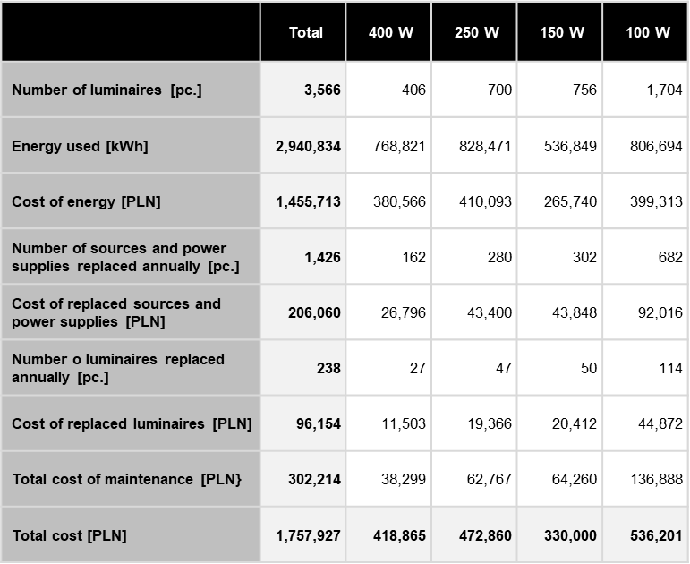
Szenario ohne Investition (1/2)
7
Kostenschätzung ohne Investition
Die Energiekostenschätzung basierte auf den Tarifen von 2012 - der Stückpreis wurde auf 0,48 PLN/kWh geschätzt (einschließlich Strompreis, Verteilungsgebühr und Gebühr für die bestellte Leistung). Die Inflationsrate für 2012 wurde mit 3,0% angenommen, der Stückpreis für das erste Projektjahr 2013 wurde also auf 0,495 PLN/kWh geschätzt Die Inflationsrate für die Folgejahre wurde mit 2,2% angenommen.
Für die Berechnung wurden keine realen Änderungen der Preise und Wartungskosten angenommen.
Die Annahme bezüglich der Anzahl der jährlich ausgetauschten Vermögenswerte basierte auf der geschätzten Lebensdauer der jeweiligen Vermögenswerte. Die Lebensdauer der Lichtquellen und der Natriumdampflampen wurde mit 2,5 Jahren und die der Leuchten mit 15 Jahren angenommen.
Die jährliche Betriebszeit der Straßenlaternen wurde mit 4.024 h angenommen.
Die Berechnung der jährlichen Gesamtkosten für Straßenbeleuchtung in diesem Szenario für 2013 ist in der folgenden Tabelle dargestellt.
Berechnung der jährlichen Gesamtkosten für Straßenbeleuchtung im Szenario ohne Investition für 2013

Slide 55
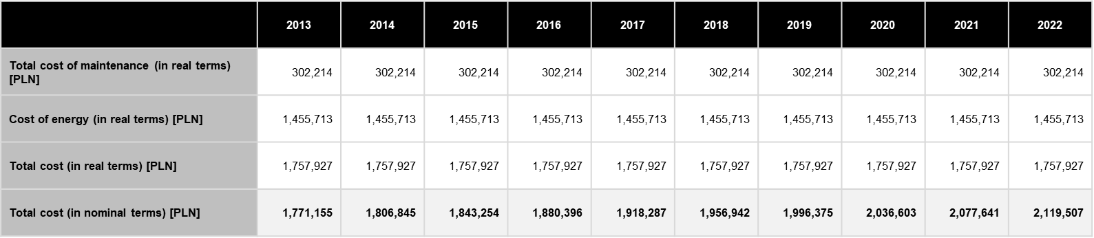
Szenario ohne Investition (2/2)
7
Zusammenfassung des Szenarios ohne Investition
Die Gesamtkosten des Szenarios ohne Investition sind in der folgenden Tabelle dargestellt.
Zusammenfassung der Gesamtkosten im Szenario ohne Investition
Ohne Investition

Slide 56
Technischer Umfang, Zeitplan und Investitionen
Technischer Umfang des Projekts
Das Projekt wurde in der Stadt Radom gemäß den Anforderungen des Programms des NFOŚiGW GIS Teil 6, SOWA - energiesparende Straßenbeleuchtung, durchgeführt. Es umfasste 100 Schaltschränke und 3.566 Straßenlaternen. Das Projekt wurde über 3 Jahre (von 2013 bis 2015) umgesetzt.
Die bestehende Beleuchtungsinfrastruktur sollte durch eine Beleuchtung mit LED-Technologie mit einer Lichtausbeute von 90 bis 115 lm/W und einer Energieeffizienz des Stromversorgungssystems von 92% ersetzt werden.
Projektzeitplan
Im Projektzeitplan wurden 6 Installationsphasen vorgesehen - jede Phase umfasste Ersatz von rund 600 Lichteinheiten. Der Zeitplan war wie folgt:
4Q2013 – Auswahl der Beleuchtungslieferanten
1Q2014 Vorbereitungsarbeiten für Beleuchtungsprojekte in der ersten Phase des Austauschs
2Q2014 – Erste Phase des Austauschs und Vorbereitungsarbeiten für Beleuchtungsprojekte in der zweiten Phase des Austauschs
3Q2014 – Zweite Phase des Austauschs und Vorbereitungsarbeiten für Beleuchtungsprojekte in der dritten Phase des Austauschs
4Q2014 – Dritte Phase des Austauschs und Vorarbeiten für Beleuchtungsprojekte in der vierten Phase des Austauschs
1Q2015 – Vierte Phase des Austauschs und Vorbereitungsarbeiten für Beleuchtungsprojekte in der fünften Phase des Austauschs
2Q2015 – Fünfte Phase des Austauschs und Vorbereitungsarbeiten für Beleuchtungsprojekte in der sechsten Phase des Austauschs
3Q2015 – Sechste Phase des Austauschs
4Q2015 – Abschlussarbeiten der Installationsphase
Investitionen im Rahmen des Projekts
Eine Zusammenfassung der mit dem Projekt verbundenen Investitionsausgaben ist in der folgenden Tabelle dargestellt. In den Folgejahren wurden keine Instandhaltungsinvestitionen angenommen.
Investitionen im Rahmen des Projekts
 | 2013 |  |  |  | 2014 |  |  |  | 2015
 | Q1 | Q2 | Q3 | Q4 | Q1 | Q2 | Q3 | Q4 | Q1 | Q2 | Q3 | Q4
Audit and project preparation [PLN] | - | 56,250 | - | - | 64,000 | 64,000 | 64,000 | 64,000 | 64,000 | 64,000 | - | -
Eqipment [PLN] | - | - | - | - | - | 932,300 | 932,300 | 932,300 | 932,300 | 932,300 | 932,300 | -
Installation and activation [PLN] | - | - | - | - | - | 106,980 | 106,980 | 106,980 | 106,980 | 106,980 | 106,980 | -
TOTAL CAPEX [PLN] | - | 56,250 | - | - | 64,000 | 1,103,280 | 1,103,280 | 1,103,280 | 1,103,280 | 1,103,280 | 1,039,280 | -

Slide 57
Projektfinanzierung
7
Projektfinanzierung
Das Projekt wurde finanziert aus:
Eigenkapital der Stadt (55%)
SOWA-Finanzierungsmechanismus (45%) - SOWA ist ein Finanzierungsmechanismus, der vom Nationalen Fonds für Umweltschutz und Wassermanagement für Investitionen in Energieeffizienzprojekte für Straßenbeleuchtung angeboten wird. Die Förderkriterien für eine Finanzierung aus dem SOWA-Programm sind: Senkung des Energieverbrauchs um mindestens 40% und Reduzierung des jährlichen Energieverbrauchs um 150 MWh.
Der Finanzierungsbedarf und die Finanzierungsstruktur des Projekts sind in der folgenden Tabelle dargestellt.
 | 2013 |  |  |  | 2014 |  |  |  | 2015
 | Q1 | Q2 | Q3 | Q4 | Q1 | Q2 | Q3 | Q4 | Q1 | Q2 | Q3 | Q4
Capital expenditure [PLN] | - | 56,250 | - | - | 64,000 | 1,103,280 | 1,103,280 | 1,103,280 | 1,103,280 | 1,103,280 | 1,039,280 | -
SOWA (subsidy) [PLN] | - | - | - | - | - | 54,113 | 496,476 | 496,476 | 496,476 | 496,476 | 496,476 | 467,676
Own funds of the city [PLN] | - | 56,250 | - | - | 64,000 | 1,049,168 | 606,804 | 606,804 | 606,804 | 606,804 | 542,804 | -467,676

Slide 58
Wirtschaftlichkeit des Projekts (1/3)
7
Das Einsparpotential beim Energieverbrauch von MZDiK wurde von den Autoren der Durchführbarkeitsstudie auf ca. 1,1 bis 1,2 Mio. PLN jährlich geschätzt. Die durch das Projekt generierten Zahlungsströme wurden in der Tabelle dargestellt.
PLN | 2013 |  |  |  | 2014 |  |  |  | 2015
 | Q1 | Q2 | Q3 | Q4 | Q1 | Q2 | Q3 | Q4 | Q1 | Q2 | Q3 | Q4
Outflows | - | -56,250 | - | - | -64,000 | -1 103,280 | -1,103,280 | -1,103,280 | -1,103,280 | -1,103,280 | -1,039,280 | -
Capital expenditure | - | -56,250 | - | - | -64,000 | -1 103,280 | -1,103,280 | -1,103,280 | -1,103,280 | -1,103,280 | -1,039,280 | -
Inflows [PLN] | - | - | - | - | - | 76,523 | 564,041 | 609,647 | 655,707 | 702,226 | 749,205 | 773,559
MZDiK's savings | - | - | - | - | - | 22,410 | 67,565 | 113,171 | 159,231 | 205,750 | 252,729 | 277,083
SOWA (subsidy) | - | - | - | - | - | 54,113 | 496,476 | 496,476 | 496,476 | 496,476 | 496,476 | 496,476
Net change in cash flow [PLN] | - | -56 250 | - | - | -64 000 | -1 026 757 | -539 239 | -493 633 | -447 573 | -401 054 | -290 075 | 773 559
PLN | 2016 | 2017 | 2018 | 2019 | 2020 | 2021 | 2022 | 2023
Outflows [PLN] | - | - | - | - | - | - | - | -
Capital expenditure | - | - | - | - | - | - | - | -
Inflows [PLN] | 1,110,583 | 1,132,962 | 1,155,791 | 1,179,081 | 1,157,014 | 1,041,469 | 1,062,455 | 1,105,166
MZDiK's savings | 1,110,583 | 1,132,962 | 1,155,791 | 1,179,081 | 1,157,014 | 1,041,469 | 1,062,455 | 1,105,166
SOWA (subsidy) | - | - | - | - | - | - | - | -
Net change in cash flow [PLN] | 1,110,583 | 1,132,962 | 1,155,791 | 1,179,081 | 1,157,014 | 1,041,469 | 1,062,455 | 1,105,166

Slide 59
Wirtschaftlichkeit des Projekts (2/3)
7
Die Durchführbarkeit des Projekts wurde anhand von zwei Szenarien analysiert: ohne Förderungen (100% Finanzierung aus Eigenkapital) und mit EU-Förderungen (45% Förderung, 55% Eigenkapital). Der Abzinsungssatz für die Analyse wurde mit 6,2% angenommen (Realer Zinssatz von 4,0% + Inflationsrate von 2,2%). Kapitalwert- und interner Zinsfuß-Berechnungen für beide Szenarien sind nachstehend aufgeführt:
Die Wirtschaftlichkeit des Projekts ohne SOWA-Zuschuss
 | 2013 | 2014 | 2015 | 2016 | 2017 | 2018 | 2019 | 2020 | 2021 | 2022 | 2023
Outflows [PLN] | 56,250 | 3,373,840 | 3,245,840 | - | - | - | - | - | - | - | -
Inflows [PLN] | - | 203,146 | 894,793 | 1,110,583 | 1,132,962 | 1,155,791 | 1,179,081 | 1,157,014 | 1,041,469 | 1,062,455 | 1,105,166
Net change in cash flow [PLN] | -56,250 | -3,170,694 | -2,351,047 | 1,110,583 | 1,132,962 | 1,155,791 | 1,179,081 | 1,157,014 | 1,041,469 | 1,062,455 | 1,105,166
Discounted cash flow (discount rate 6.2%) | -56,250 | -2,985,588 | -2,084,550 | 927,209 | 890,671 | 855,572 | 821,858 | 759,394 | 643,651 | 618,287 | 605,595
NPV | 995 848
IRR | 10.3%

Slide 60
Wirtschaftlichkeit des Projekts (3/3)
7
Die Wirtschaftlichkeit des Projekts mit SOWA-Zuschuss
Zusammenfassend laut der Durchführbarkeitsstudie wäre das Projekt auch ohne die SOWA-Förderung wirtschaftlich durchführbar und würde einen Kapitalwert von 1,0 Mio. PLN generieren. Die Förderung machte das Projekt mit einem Kapitalwert von 3,7 Mio. PLN noch attraktiver.
 | 2013 | 2014 | 2015 | 2016 | 2017 | 2018 | 2019 | 2020 | 2021 | 2022 | 2023
Outflows [PLN] | 56,250 | 3,373,840 | 3,245,840 | - | - | - | - | - | - | - | -
Inflows [PLN] | - | 1,250,211 | 2,880,697 | 1,110,583 | 1,132,962 | 1,155,791 | 1,179,081 | 1,157,014 | 1,041,469 | 1,062,455 | 1,105,166
Net change in cash flow [PLN] | -56,250 | -2,123,629 | -365,143 | 1,110,583 | 1,132,962 | 1,155,791 | 1,179,081 | 1,157,014 | 1,041,469 | 1,062,455 | 1,105,166
Discounted cash flow (discount rate 6.2%) | -56,250 | -1,999,651 | -323,753 | 927,209 | 890,671 | 855,572 | 821,858 | 759,394 | 643,651 | 618,287 | 605,595
NPV | 3,742,582
IRR | 30.7%

Slide 61
Umsetzung des EPC-Vertrags (1/2)
7
EPC-Vertrag
Die Gemeinde hat einen EPC-Vertrag mit einem auf EPC-Projekte spezialisierten Unternehmen unterzeichnet. Wie vereinbart führte der Auftragnehmer die Bauarbeiten durch und stellte die Finanzierung für das Projekt bereit. Er erhielt eine Zahlung im Wert der Förderung und eine jährliche Zahlung in Höhe von 65% der Einsparungen, die im Zeitraum 2018-2031 durch das Projekt erzielt wurden.
Die nachstehenden Tabellen zeigen die Zahlungsströme sowohl für die Gemeinde als auch für den Auftragnehmer.
Cashflows und Kapitalwertschätzung für die Gemeinde
Da keine Ausgaben angenommen wurden, kann der interne Zinsfuß für die Gemeinde nicht berechnet werden.
 | 2014 | 2015 | 2016 | 2017 | 2018 | 2019 | 2020 | 2021 | 2022 | 2023
Outflows [PLN] | - | - | - | - | - | - | - | - | - | -
Inflows [PLN] | 71,101 | 313,178 | 388,704 | 396,537 | 404,527 | 412,678 | 404,955 | 364,514 | 371,859 | 386,808
Net change in cash flow [PLN] | 71,101 | 313,178 | 388,704 | 396,537 | 404,527 | 412,678 | 404,955 | 364,514 | 371,859 | 386,808
NPV | 2 641 630

Slide 62
Umsetzung des EPC-Vertrags (2/2)
7
Cashflows und interner Zinsfuß des Auftragnehmers
Die Berechnung des Kapitalwerts unter Verwendung des Abzinsungssatzes von 6,2% dient nur zur Veranschaulichung. Der tatsächliche Abzinsungssatz, der zur Berechnung des Kapitalwerts angewendet werden sollte, hängt von der individuellen Situation des Auftragnehmers und der Art der Projektfinanzierung ab. Der Auftragnehmer stimmte den Vertragsbedingungen zu. Das bedeutet, dass seine durchschnittlichen gewichteten Kapitalkosten unter 15,6% liegen, und es wird davon ausgegangen, dass das Projekt wirtschaftlich durchführbar ist..
 | 2014 | 2015 | 2016 | 2017 | 2018 | 2019 | 2020 | 2021 | 2022 | 2023
Outflows [PLN] | -3,373,840 | -3,245,840 | - | - | - | - | - | - | - | -
Inflows [PLN] | 1,179,110 | 2,567,519 | 721,879 | 736,425 | 751,264 | 766,403 | 752,059 | 676,955 | 690,596 | 718,358
Net change in cash flow [PLN] | -2,194,730 | -678,321 | 721,879 | 736,425 | 751,264 | 766,403 | 752,059 | 676,955 | 690,596 | 718,358
NPV | 1 392 729
IRR | 15.6%

Slide 63
Zusammenfassung der Fallstudie
7
Die Fallstudie von MZDiK ist ein Beispiel dafür, wie eine Kombination von EPC und verfügbaren Förderungen von öffentlichen Versorgungseinrichtungen / Gemeinden verwendet werden kann, um Energieeffizienzprojekte mit geringem oder gar keinem Kapitaleinsatz durchzuführen.
Das Projekt war auch ohne Förderungen wirtschaftlich durchführbar, würde jedoch einen Großteil des Investitionsbudgets des Unternehmens in Anspruch nehmen.
Dank der Förderung und dem EPC konnte das MZDiK das Projekt nahezu ohne Kapitaleinsatz umsetzen und die erzielten Einsparungen potenziell für andere Projekte nutzen.

Slide 64
Übersicht der abgedeckten Themen
1
Was ist EPC und wer sind die relevanten Akteure?
2
Arten von EPC-Verträgen
2A
Shared Savings-Modell
2B
Guaranteed Savings-Modell
2B.1
Vorteile im Detail
3
EPC-Prozess
4
EPC-Finanzierung
5
EPC-Barrieren
6
EPC und die EU
7
Fallstudie
8
Beispiele und Fallstudien

Slide 65
Gemeinde-Fallstudie: Übungen
8
Ist es sinnvoll, die Gebäude zu renovieren? Berechnen Sie den Kapitalwert und den internen Zinsfuß des Projekts unter der Annahme, dass die Gemeinde das Projekt sofort mit Bargeld bezahlen kann.
Berechnen Sie den Kapitalwert und den internen Zinsfuß des Projekts unter der Annahme, dass die Gemeinde den 80%-igen Zuschuss von der EU erhält.
Berechnen Sie den Kapitalwert und den internen Zinsfuß des Projekts für die Gemeinde und für das ESCO-Unternehmen. Ist es möglich, in beiden Fällen den Kapitalwert und den internen Zinsfuß zu berechnen?

Slide 66
Lösung: Übung 1
8
(in €) | 2018 | 2019 | 2020 | 2021-2032 | 2033
Outflow | -6,785 | -556,136 | 0 | 0 | 0
Inflow (savings on power & heat) | 0 | 0 | 25,999 | 25,999 | 25,999
Residual value | 0 | 0 | 0 | 0 | 204,595
net cash flow | -6,785 | -556,136 | 25,999 | 25,999 | 230,594
NPV | -163,964
IRR | 0.10%

Slide 67
Lösung: Übung 2
8
(in €) | 2018 | 2019 | 2020 | 2021-2032 | 2033
Outflow | -6,785 | -556,136 | 0 | 0 | 0
Total inflow | 0 | 0 | 476,335 | 25,999 | 25,999
Savings on power & heat | 0 | 0 | 25,999 | 25,999 | 25,999
Subsidy | 0 | 0 | 450,337 | 0 | 0
Residual value | 0 | 0 | 0 | 0 | 204,595
net cash flow | -6,785 | -556,136 | 476,335 | 25,999 | 230,594
NPV | 252,406
IRR | 15.39%

Slide 68
Lösung: Übung 3
8
Für die Gemeinde
(in €) | 2018 | 2019 | 2020 | 2021-2032 | 2033
Outflow | 0 | 0 | 0 | 0 | 0
Inflow (10% of savings) | 0 | 0 | 2600 | 2600 | 2600
Residual value | 0 | 0 | 0 | 0 | 204595
Net cash flow | 0 | 0 | 2600 | 2600 | 207195
NPV | 140010

Slide 69
Lösung: Übung 3
8
Für den Auftragnehmer
(in €) | 2018 | 2019 | 2020 | 2021-2032 | 2033
Outflow | -6,785 | -556,136 | 0 | 0 | 0
Total inflow | 0 | 0 | 473,735 | 23,399 | 23,399
20% of savings on power & heat | 0 | 0 | 23,399 | 23,399 | 23,399
Subsidy | 0 | 0 | 450,337 | 0 | 0
Net cash flow | -6,785 | -556,136 | 473,735 | 23,399 | 23,399
NPV (assuming 4.0% discount rate) | 112,489
IRR | 11.44%

Slide 70
Gemeinde-Fallstudie: Diskussionsfragen
8
Was hat die Gemeinde davon? Ist es eine gute Vereinbarung?
Wäre dieses Projekt ohne Zuschuss durchführbar? Welche Rolle spielen Förderungen in der Energieeffizienz? Sollen Projekte mit negativen Kapitalwerten gefördert werden?
Was hat der Auftragnehmer von diesem Geschäft?
Entspricht dieses Geschäft einem Guaranteed Savings- oder Shared Savings-Modell? Warum?

Slide 71
Fazit: Charakteristika von EPC
Turnkey-Lösung
  Die ESCO bietet alle Dienstleistungen, die für die Konzeption und Implementierung eines Projekts beim Kunden erforderlich sind, vom ersten Energieaudit bis zur langfristigen Überwachung und Überprüfung (Messung & Verifizierung) von Projekteinsparungen.
Umfassende Maßnahmen
  Die ESCO stellt ein umfassendes Maßnahmenpaket zusammen, das auf die Anforderungen eines bestimmten Kunden zugeschnitten ist. Dies kann Energieeffizienz, erneuerbare Energien, dezentrale Erzeugung, Wassereinsparung und nachhaltige Materialien und Prozesse umfassen.
Die Risiken bleiben bei ESCO.
Quellen: https://www.energystar.gov/ia/partners/spp_res/Introduction_to_Performance_Contracting.pdf and http://www.transparense.eu/eu/trainings/eu-manual (pg. 8)

Slide 72
Fazit: Charakteristika von EPC
Unterstützung bei Projektfinanzierung
  Das Kapital zur Finanzierung des EPC-Projekts kann entweder aus Eigenmitteln des Kunden, vom EPC-Anbieter oder von einem Dritten bereitgestellt werden. Die Bereitstellung von Finanzmitteln durch den EPC-Anbieter ist eine Option und kein notwendiger Bestandteil des EPC-Projekts.
Einsparungsgarantie
  Je nach Vertragsart kann die ESCO garantieren, dass die durch das Projekt erzielten Einsparungen ausreichen, um die Kosten der Projektfinanzierung während der Projektlaufzeit zu decken.
Quellen: https://www.energystar.gov/ia/partners/spp_res/Introduction_to_Performance_Contracting.pdf and http://www.transparense.eu/eu/trainings/eu-manual (pg. 8)

